Slide 1
As principais organizações ambientais mundiais
Trabalho realizado por:
Olga Piddubna nº15
Tânia Silveira nº 17

Slide 2

Introdução :
Este trabalho foi realizado em aspecto da disciplina História ,em que vamos falar sobre:
O que é o movimento ambientalista.
As principais organizações ambientais mundiais
Os seus objectivos e actividades ,a sua história e acções.
A principal e mais conhecida organização ambiental “Greenpeace”.
As organizações em Portugal

Slide 3

Movimento ambiental
O movimento ambientalista, um termo que inclui a conservação e política verde, é uma diversificada científica, social e movimento político para abordar as questões ambientais .
Em seu reconhecimento da humanidade como um participante (não inimigo dos) os ecossistemas, o movimento é centrado em ecologia, saúde e direitos humanos
Devido à natureza dos seus membros grandes, variados e fortes convicções, o movimento ambiental não é sempre unido em seus objectivos.
No seu sentido mais amplo, o movimento inclui cidadãos, profissionais, os devotos religiosos, políticos e extremistas.

Slide 4
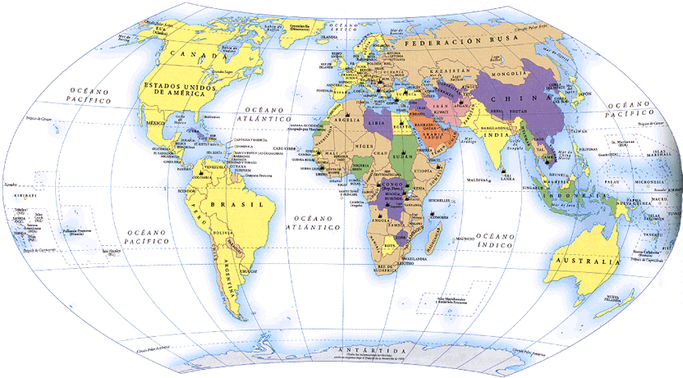






Localização dos exemplos das organizações ambientais no mundo.

Slide 5



O que “Greenpeace” ?
A Greenpeace é uma organização mundial cujo objectivo é mudar atitudes e comportamentos, para defender o meio ambiente e promover a paz. A Greenpeace existe porque este frágil planeta merece ter uma voz, precisa de soluções e de mudanças.

Slide 6
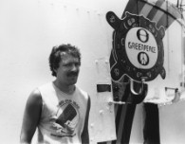
Como surgiu
A Greenpeace surgiu de um protesto contra testes nucleares dos EUA no Alasca, em 1971. Doze americanos que fugiram para o Canadá por não concordarem com a política dos EUA organizaram o protesto, navegaram até lá para impedi-los. Os testes nucleares no local foram suspensos, e a região foi transformada num santuário de pássaros. Para eles, é importante estar presente fisicamente no local onde está a ocorrer algo e “testemunhar” o facto. Essa é a base dos valores da Greenpeace: estar presente no local onde está ocorre um dano, testemunhá-lo e divulgá-lo, mobilizar a opinião pública a fim de impedir a continuidade da destruição ambiental.
Fernando Pereira, fotógrafo freelancer, a trabalhar para a Greenpeace. Morreu durante o ataque ao Rainbow Warrior em 1985

Slide 7
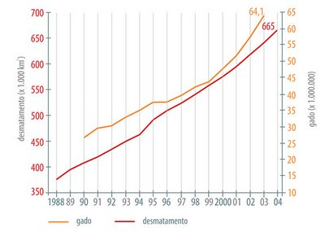
A Greenpeace esta presente no todo mundo e tem os seus valores fundamentais :
- "Prestar testemunho" da destruição ambiental de forma pacífica e não-violenta.
- Não possuir aliados nem adversários permanentes na denúncia das ameaças para o ambiente e na busca de soluções;
- Garantir a nossa independência financeira relativamente a interesses políticos ou comerciais;
- Procurar soluções e promover uma discussão aberta e informada sobre as escolhas ambientais da sociedade
Gráfico divulgado no relatório do Greenpeace mostra a relação entre o aumento da área desmatada e a quantidade de cabeças de gado criadas na Amazónia

Slide 8



As suas vitórias :
28 de Novembro de 2005: Os eleitores suíços votam contra, num referendo para determinar se são possíveis colheitas e animais geneticamente modificados (GM) na nação alpina durante os próximos cinco anos.
31 de Maio de 2006: Apesar da forte pressão da indústria da energia nuclear, Espanha confirmou que as 8 centrais em funcionamento no país serão eliminadas progressivamente em favor de energias limpas e renováveis. A Espanha junta-se assim à Suécia, Alemanha, Itália e Bélgica como o quinto país europeu a abandonar a energia nuclear.
2 de Maio de 2007: A Apple anuncia a eliminação progressiva das substâncias químicas mais perigosas na sua linha de produtos, em resposta a uma campanha online vencedora do prémio Webby feita por adeptos da Greenpeace e da Apple de todo o mundo. A campanha lançou à Apple o repto de se tornar líder ecológica na resolução do problema dos resíduos electrónicos.

Slide 9
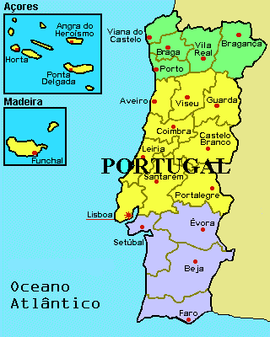
Greenpeace em Portugal :
Portugal é o país da União Europeia com o maior consumo de peixe per-capita – uma média de 57Kg por ano. Há apenas três anos, apesar do declínio crescente dos stocks de peixe a nível mundial estar no centro dos debates científicos, poucos consumidores portugueses estavam conscientes do verdadeiro custo do seu consumo de peixe para os ecossistemas marinhos e nenhum dos principais retalhistas do país possuía uma política que garantisse a sustentabilidade e legalidade do peixe à venda nas suas lojas.

Slide 10
Web grafia:
http://www.greenpeace.org/portugal/pt/
http://www.greenpeace.org/usa/en/
http://pt.wikipedia.org/wiki/Ambientalismo
http://www.recantodasletras.com.br/ensaios/2140070
http://pt.wikipedia.org/wiki/Categoria:Organiza%C3%A7%C3%B5es_ambientais
http://www.apcor.pt/artigo/281.htm

